Slide 1
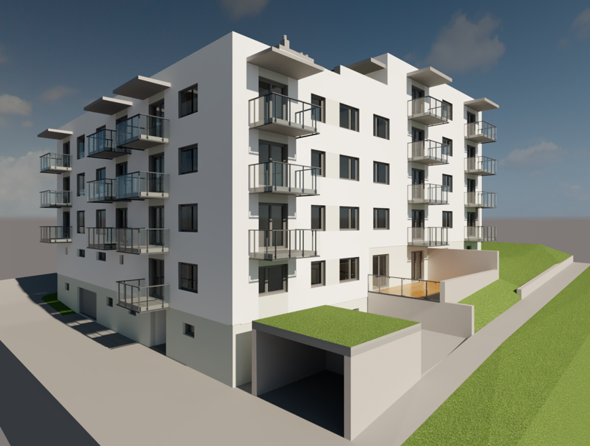
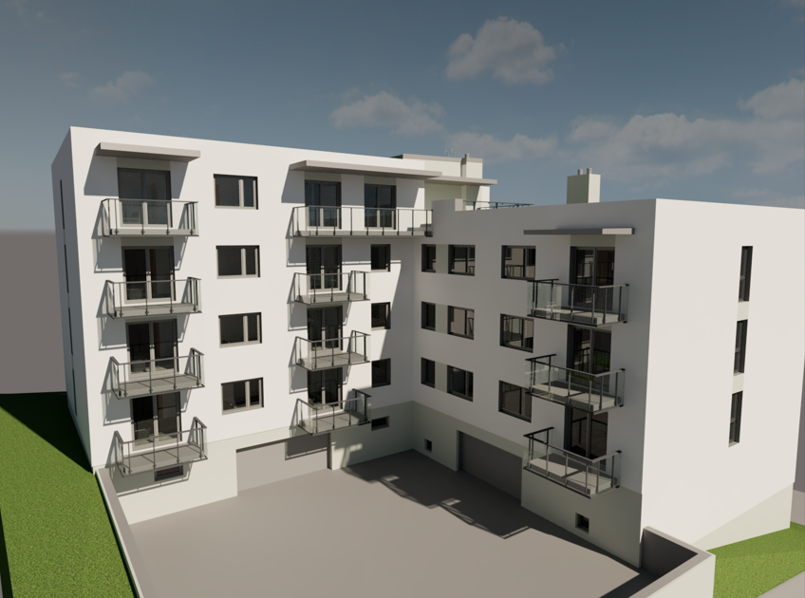
REZIDENCE U VYSOKÉ BRÁNY - Standardy

Slide 2
FLOW
Slinuté glazované rektifikované dlaždice 60 x 60 cm. Dlaždice mají hladký matný povrch s protiskluzností R10/B se širokou škálou uplatnění v interiéru i na venkovních terasách.
Série | FLOW
Materiál | DLAŽBA
Rozměry obkladu | 60X60 CM
Tloušťka obkladu | 9MM
Odstín obkladu | SV. ŠEDÁ, ŠEDÁ
316 Kč/m2 bez DPH

Slide 3
METAL
Rektifikované obklady 30 x 60 cm. Obklady mají hladký matný povrch se širokou škálou uplatnění v interiéru.
Série | METAL
Materiál | OBKLAD
Rozměry obkladu | 30X60 CM
Tloušťka obkladu | 10MM
Odstín obkladu | SV. ŠEDÁ, ŠEDÁ
310 Kč/m2 bez DPH

Slide 4
FLOW
Slinuté glazované rektifikované dlaždice 60 x 60 cm. Dlaždice mají hladký matný povrch s protiskluzností R10/B se širokou škálou uplatnění v interiéru i na venkovních terasách.
Série | FLOW
Materiál | DLAŽBA
Rozměry obkladu | 60X60 CM
Tloušťka obkladu | 9MM
Odstín obkladu | SV. BÉŽOVÁ, HNĚDÁ
316 Kč/m2 bez DPH

Slide 5
METAL
Rektifikované obklady 30 x 60 cm. Obklady mají hladký matný povrch se širokou škálou uplatnění v interiéru.
Série | METAL
Materiál | OBKLAD
Rozměry obkladu | 30X60 CM
Tloušťka obkladu | 10MM
Odstín obkladu | BÉŽOVÁ, HNĚDÁ
310 Kč/m2 bez DPH

Slide 6
ATACAMA - chodby
Slinuté glazované rektifikované dlaždice 60 x 60 cm. Dlaždice mají hladký matný povrch s protiskluzností R9/A se širokou škálou uplatnění v interiéru i exteriéru.
Série | ATACAMA
Materiál | DLAŽBA
Rozměry obkladu | 60X60 CM
Tloušťka obkladu | 9MM
Odstín obkladu | ŠEDÁ
303 Kč/m2 bez DPH

Slide 7
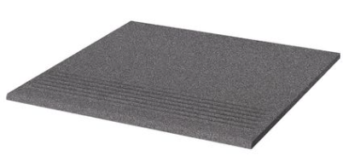
TAURUS GRANIT – schodiště
dlaždice slinutá, neglazovaná, 30x30 s protiskluzností R10/B
Série | TAURUS GRANIT
Materiál | DLAŽBA
Rozměry obkladu | 30X30 CM
Tloušťka obkladu | 8MM
Odstín obkladu | ANTRACIT
Série | TAURUS GRANIT
Materiál | SCHODOVKA
Rozměry obkladu | 30X30 CM
Tloušťka obkladu | 8MM
Odstín obkladu | ANTRACIT
217 Kč/m2 bez DPH

Slide 8
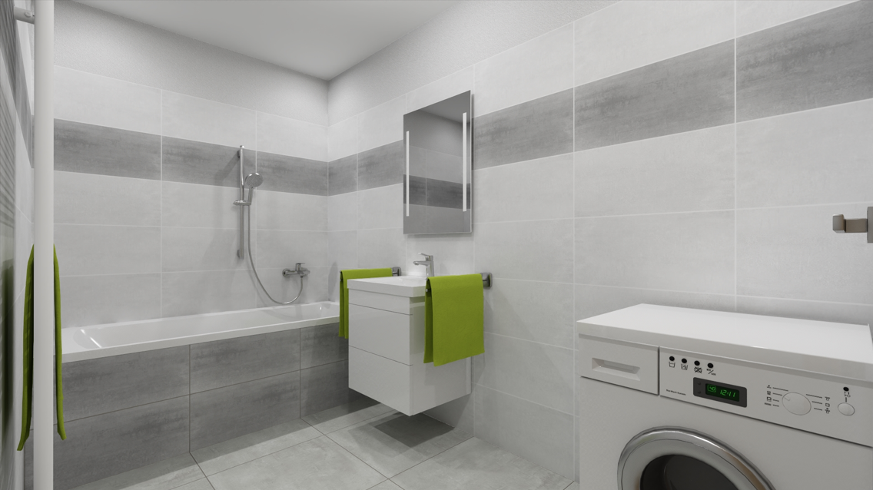
3+kk

Slide 9
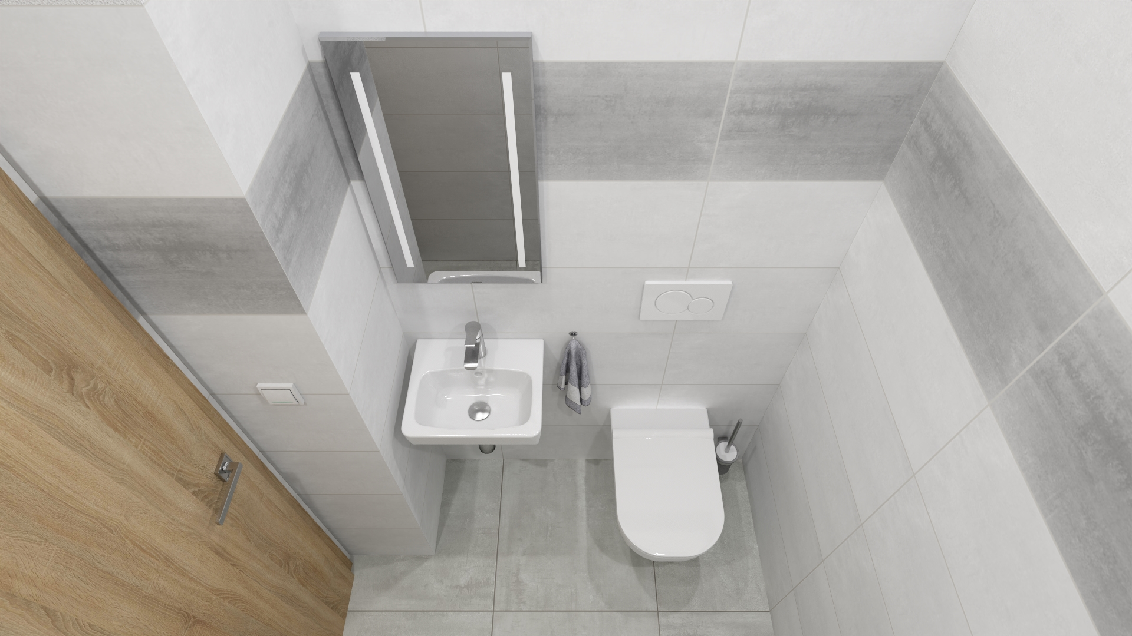
3+kk

Slide 10
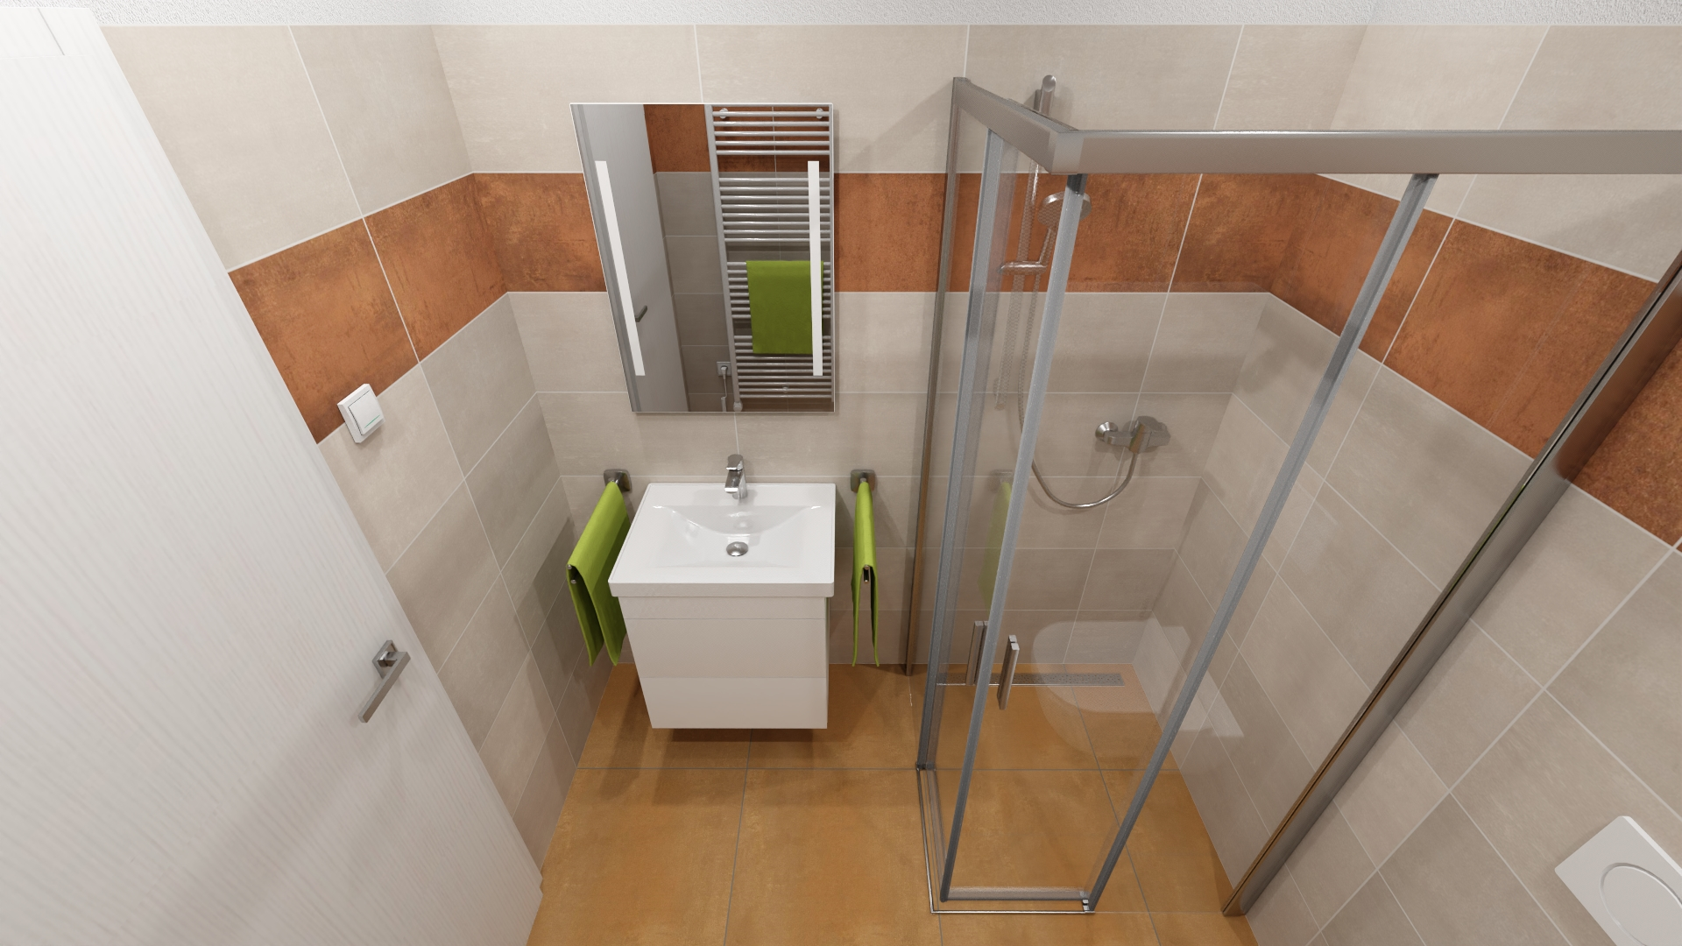
2+kk

Slide 11
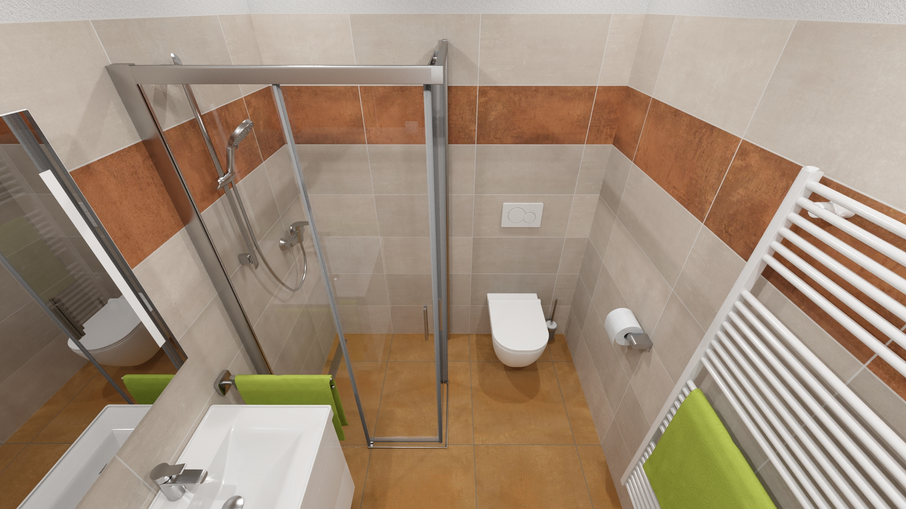
2+kk

Slide 12
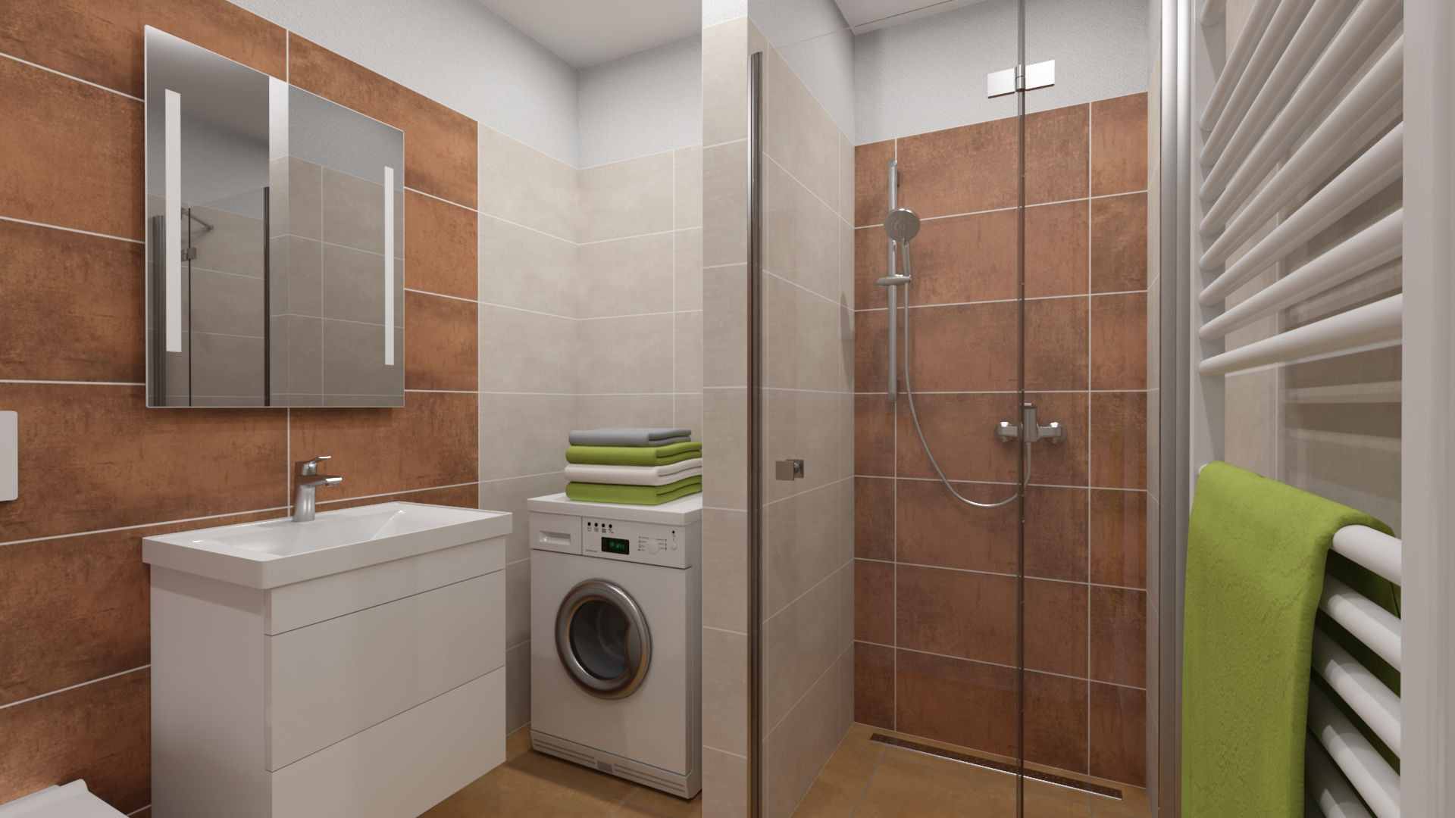
2+kk

Slide 13
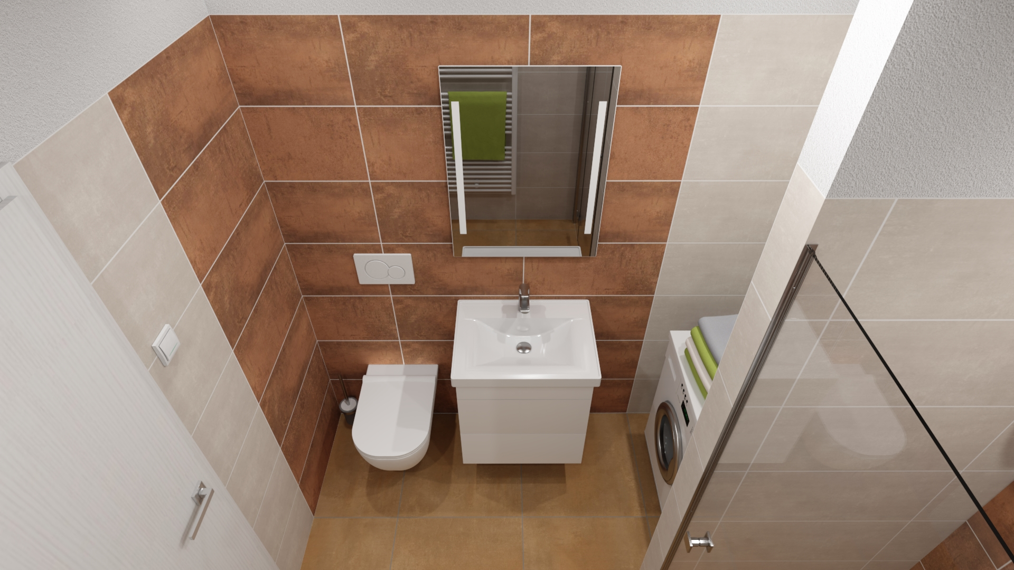
2+kk

Slide 14
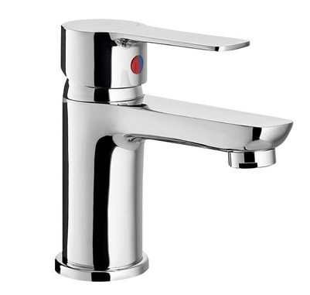
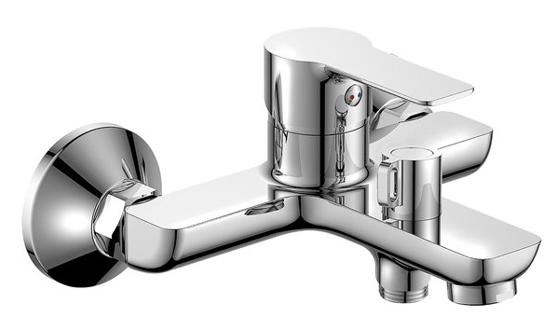
UMYVADLOVÁ BATERIE
Výrobce | BRUCKNER
Baterie | STOJÁNKOVÁ
Povrchová úprava | CHROM
875 Kč bez DPH
BARON stojánková umyvadlová baterie bez výpusti, chrom
VANOVÁ BATERIE
1825 Kč bez DPH
Výrobce | BRUCKNER
Baterie | VANOVÁ
Povrchová úprava | CHROM
BARON nástěnná vanová baterie, chrom

Slide 15
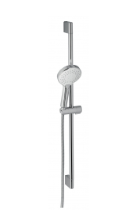
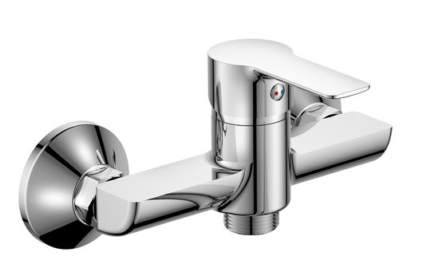
SPRCHOVÁ MINI SOUPRAVA
Výrobce | NOVASERVIS
Baterie | SPRCHOVÁ
Povrchová úprava | CHROM
Sprchová souprava s designovou sprchovou tyčí
1506 Kč komplet bez DPH
SPRCHOVÁ BATERIE
Výrobce | BRUCKNER
Baterie | SPRCHOVÁ
Povrchová úprava | CHROM
BARON nástěnná sprchová baterie, chrom

Slide 16
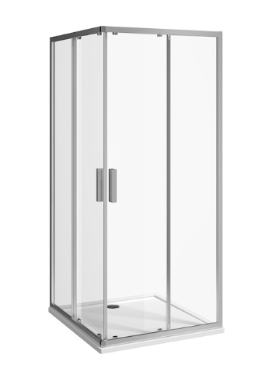
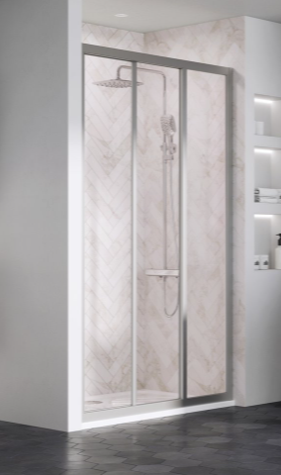
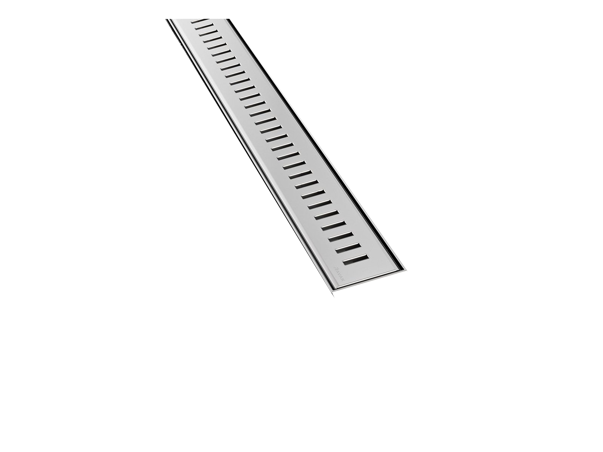
SPRCHOVÝ KOUT
9110 Kč bez DPH
Výrobce | JIKA
Rozměry | 90X90X195 CM
Popis | STŘÍBRNÝ LESKLÝ PROFIL/ TRANSP. SKLO
SPRCHOVÉ DVEŘE
4900 Kč bez DPH
Výrobce | RAVAK
Rozměry | 90X198CM
Popis | SATIN
Sprchové dveře Supernova ASDP3-90, satin/transparent
Sprchový kout Nion , 900x900x1950 mm, stříbrný lesklý profil/čiré sklo
ODTOKOVÝ ŽLAB
2193 Kč bez DPH
Výrobce | RAVAK
Typ | ZEBRA
Rozměr | 75CM
Odtokový žlab Zebra

Slide 17
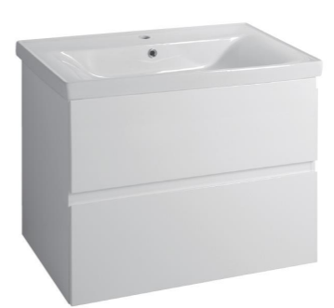
UMYVADLO SAVA
Výrobce | SAVA nábytkové
Rozměry | 60CM 45CM x 16,5CM
Popis | BÍLÁ
Skříňka VIBE není součástí standardního vybavení
2 143 Kč bez DPH

Slide 18
ZRCADLO CLEAR
Výrobce | JIKA
Typ | S LED OSVĚTLENÍM
Rozměr | 60X81CM
Není součástí standardního vybavení
Zrcadlo s LED osvětlením Clear Mirror

Slide 19
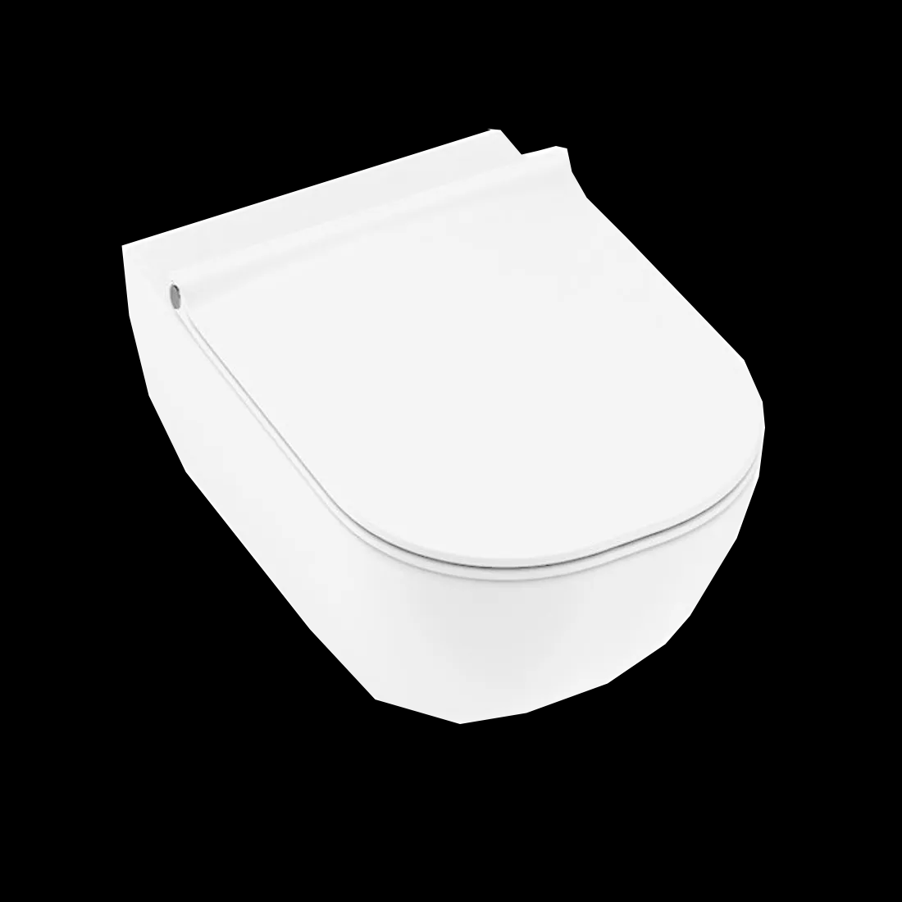
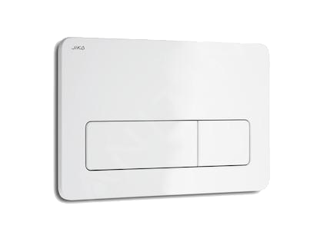
WC
Výrobce | JIKA
Typ Instalace | ZÁVĚSNÉ
Materiál | KERAMIKA
3684 Kč bez DPH
Jika Mio WC závěsné Rimless včetně sedátka, bílé
TLAČÍTKO
Výrobce | JIKA
Typ | DUAL FLUSH
Barva | BÍLÁ
450 Kč bez DPH
Jika Modul - Ovládací tlačítko PL3, Dual Flush, bílá

Slide 20
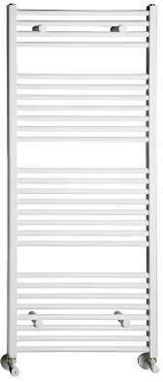
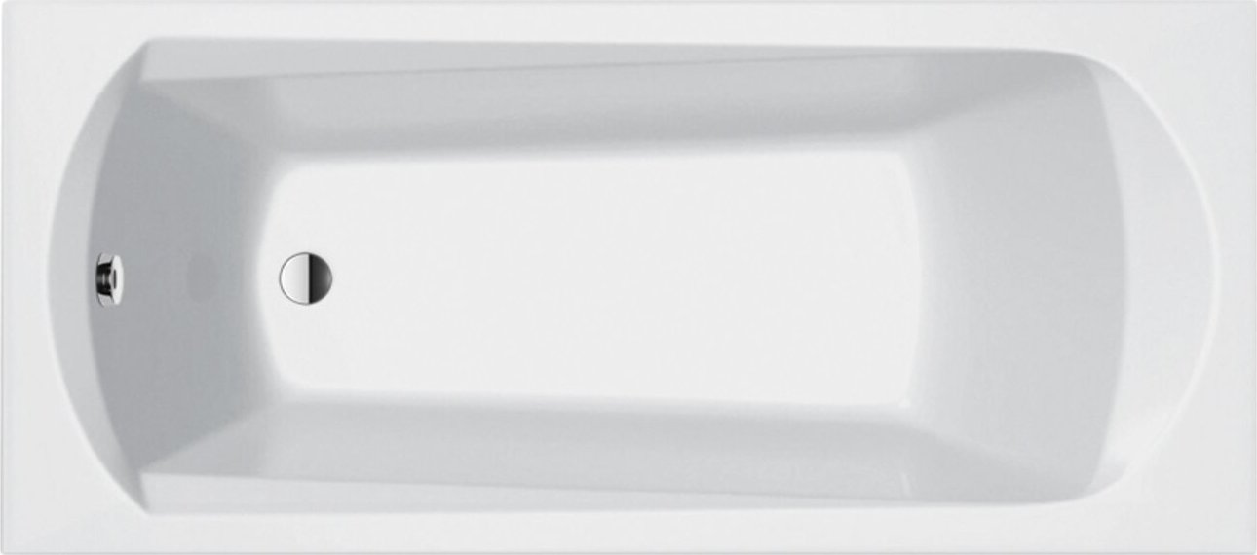
5216 Kč bez DPH
OTOPNÉ TĚLESO včetně topné tyče
Výrobce | KORADO
Typ | ROVNÉ BÍLÉ
Rozměr | 60X160CM
Otopné těleso 600mm rovné bílé
VANA
5120 Kč/m2 bez DPH
Výrobce | RAVAK
Rozměry | 170X75CM
Popis | AKRYLÁT
Akrylátová vana Samba 170×75 + podpora 75U XMK2401

Slide 21
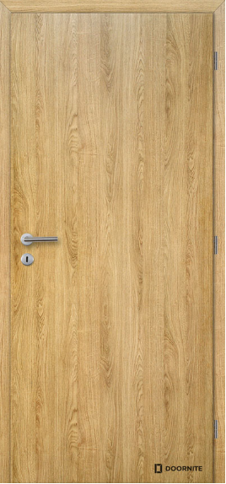
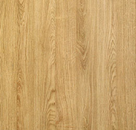
INTERIEROVÉ DVEŘE
Dveře Erkado dub přírodní
6900 Kč bez DPH
dveře interiérové jednokřídlé plné, voština, 70x197, WC zámek, mřížka, obložková zárubeň
Lenka nerez, kulatá rozeta
6800 Kč bez DPH
dveře interiérové jednokřídlé plné, voština, 80x197, BB zámek, obložková zárubeň
Dub přírodní

Slide 22
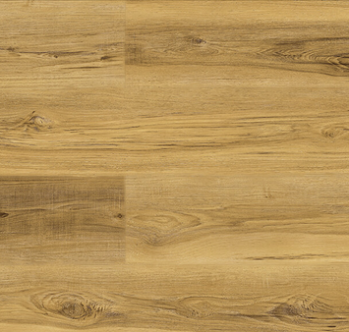
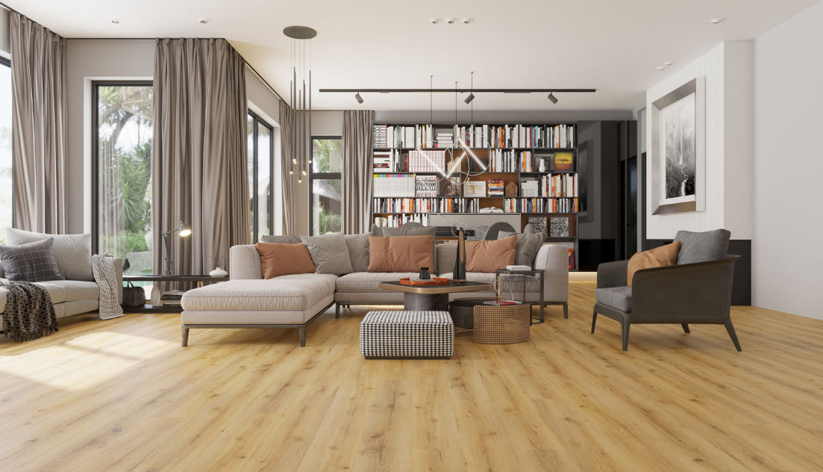
VINYLOVÉ PODLAHY
500 Kč/m2 bez DPH
Fatra Thermofix Wood
Vinylová podlaha o tloušťce 2 mm s nášlapnou vrstvou 0,4 mm. Je vhodná do domácností i komerčních prostorů s velkou zátěží.

